Slide 1
Stáž – Kitee, Finsko 10.11. – 13.11.2019
Mateřská škola, Praha 4, Němčická 16
Stážistky:
Mgr. Magdaléna Sedláčková
Bc. Jitka Vacková

Slide 2
Navštívené školy:
Arpen Koulu- Mgr. Magdaléna Sedláčková
- Státní základní škola s přípravkou pro předškoláky + střední škola
- V MŠ je zapsaných 21 dětí, s dětmi pracuje třídní učitelka (VŠ), 1. asistentka (min. VOŠ), 2. asistentka (jiné vzdělání)
Ve škole je hodně dětí s OMJ, zejména Rusové, dále Bulhaři, Maďaři, Izraelec
Děti s OMJ jsou přirozeně zapojené do výuky, podpora asistenta pedagoga na třídě. Pokud přijde dítě s OMJ v pozdějším věku, chodí 1. rok do skupiny, kde se učí finštinu. Po té je teprve zařazeno do ročníku, kterému odpovídají jeho znalosti (jazyk). Děti s OMJ mají speciálně upravené, zjednodušené učebnice finštiny.
Päiväkoti Siilinpiilo - Bc. Jitka Vacková
- Soukromá mateřská škola pro děti 1-5 let (ne předškoláci)
Přírodní mateřská škola, vzdálená cca 20min. od města Kitee, zaměřená na výuku venku v přírodě, práci s přírodním materiálem
Málo dětí s OMJ, ty navštěvují spíše školy ve městě

Slide 3
Arpen Koulu Arppen Koulu je státní škola, kterou tvoří komplex několika budov. Při základní škole je také mateřská škola a předškolní třída. V areálu je také střední škola a vybavené hřiště mnoha herními prvky.

Slide 4
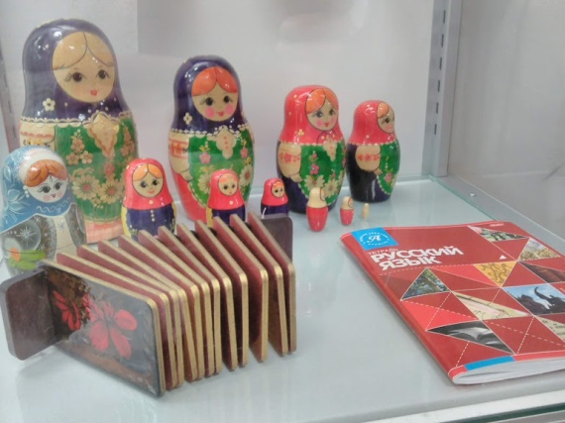
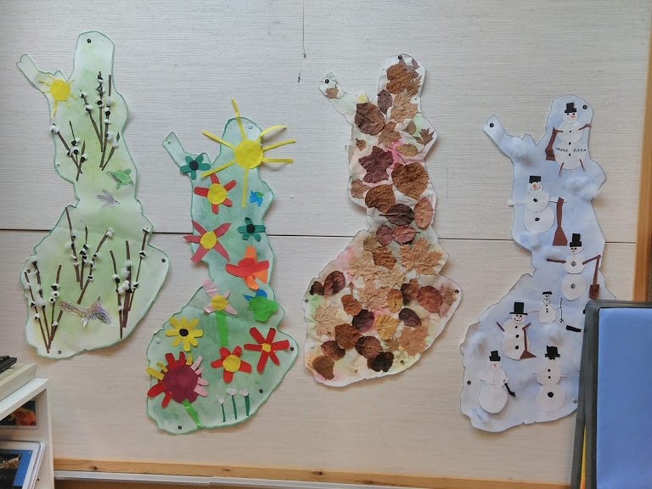
Den první
Děti se scházejí venku za každého počasí, každou přestávku tráví venku ( i předškoláci)
Škola je výborně vybavena, důraz je kladen na praktické vzdělávání – dílny, šicí dílny, kuchyně pro výuku vaření (přiměřeně k věku mohou využívat i předškolní děti)
Dětem s OMJ pomáhá asistent pedagoga
Učitel hodně využívá práci s interaktivní tabulí, názorné ilustrace
- názornost
- práce s obrázkovým materiálem, pravidla třídy, režim dne, piktogramy
-individuální přístup, respektování individuálního tempa dětí
- sounáležitost dětí s OMJ se svou zemí – výstavky suvenýrů, knížky v rodném jazyce

Slide 5
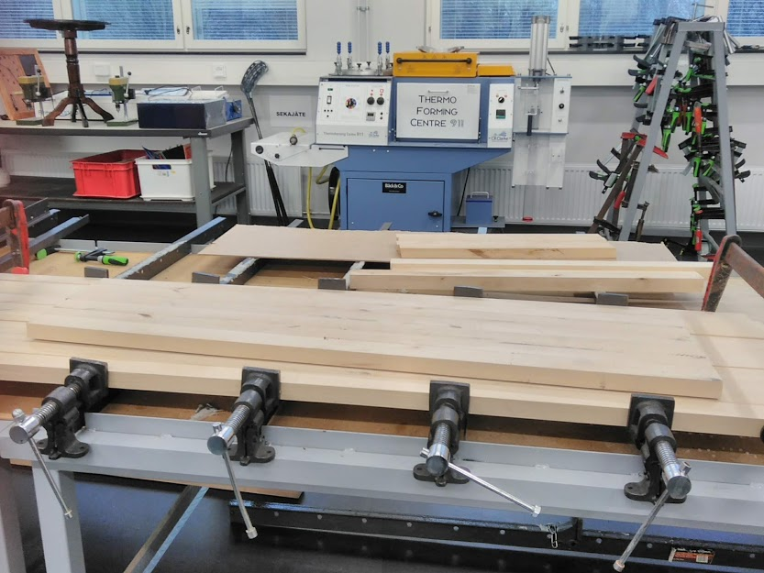
Vybavení školy pro praktické vzdělávání dětí:

Slide 6
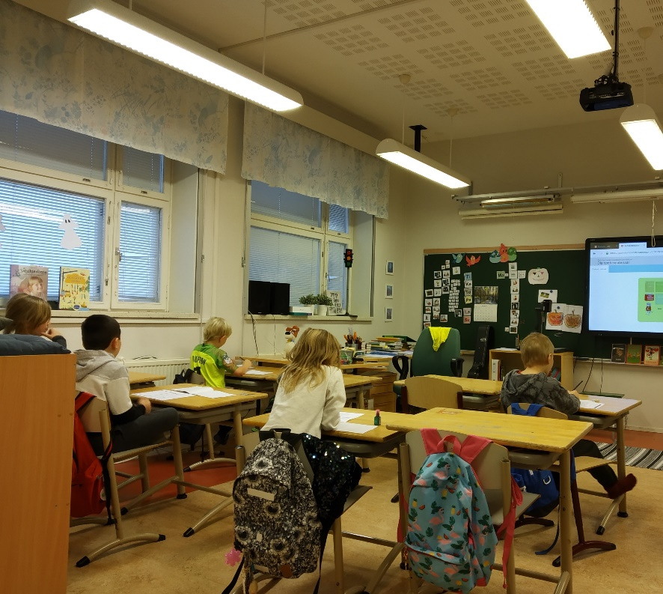
Den druhý - pozorování interakce učitele a žáků v menší skupině při výuce jazyka, tématem hodiny je oblečení - učitel často opakuje klíčová slova, asistent individuálně pomáhá dětem s OMJ - děti s OMJ jsou aktivní celou vyučovací hodinu, pracují se zájmem - práce s meotarem usnadňuje dětem s OMJ orientaci v učebnici

Slide 7
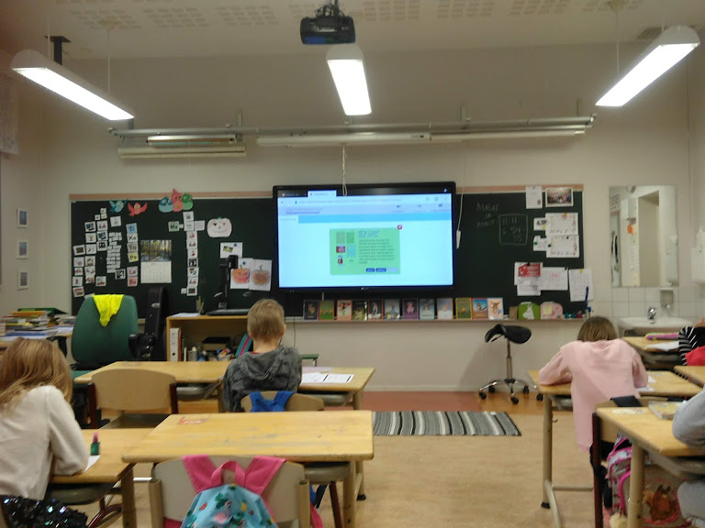
Den třetí
Děti se učí finštinu a matematiku. Předměty se prolínají, plynule přecházejí jeden do druhého.
Dětem s OMJ pomáhá asistentka, učitel respektuje individuální tempo.
Děti s OMJ používají speciálně upravené učebnice.
Využití hudebně pohybových aktivit

Slide 8
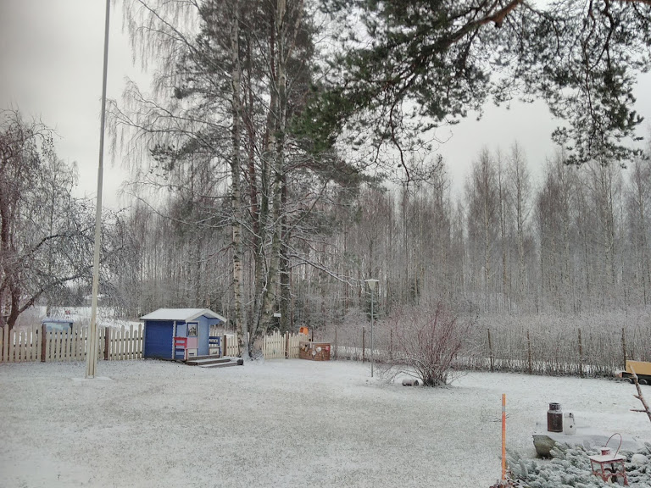
Päiväkoti Siilinpiilo Soukromá mateřská škola pro děti ve věku od 1 do 5 let, neposkytuje povinné předškolní vzdělávání dětem v posledním předškolním ročníku. Škola získala akreditaci „Zelená škola“, je zaměřena na enviromentální vzdělávání dětí.

Slide 9
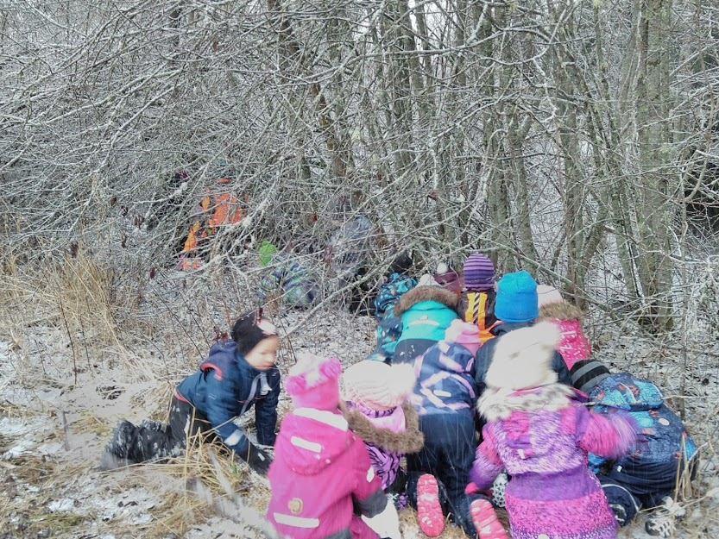
Den první
Hlavním cílem je zajistit dětem dostatek pohybu v přírodě za každého počasí, přenést většinu vzdělávání do terénu.
Společný pozdrav několika jazyky – finsky, česky, rusky (dítě s OMJ)
Motivační cvičení v terénu
Metody:
pohybová hra „Chytání losa“
Pohybová hra „Krokodýl“
-Prolézání jeskyně z větví v lese
-Rozvíjení obratnosti (pohyb v lesním terénu)
-Dítě s OMJ zapojeno přirozeně, napodobuje ostatní děti, asistentka má pro něj obrázek losa, krokodýla

Slide 10
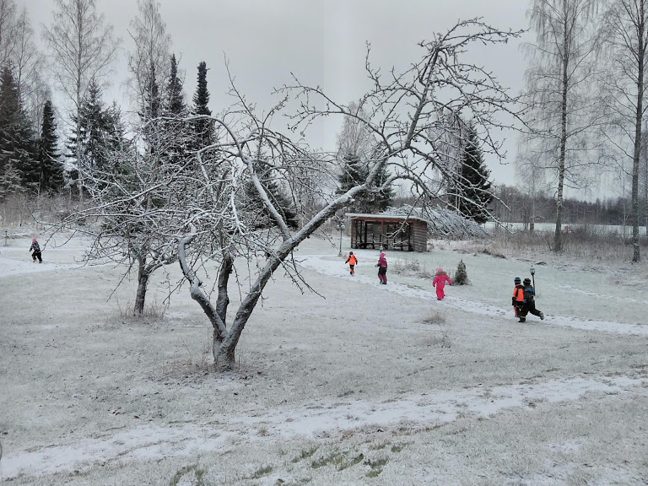
Den druhý
Cíl – rozvíjení předmatematické gramotnosti
Metody:
didaktická hra „Na veverky“
učení se pomocí kooperace dětí, společné sbírání oříšků
rozvíjení obratnosti (pohyb v lesním terénu)
Písničky, říkadla
Společné počítání – početní řada, upevňování pojmů více/méně
Disciplína – brát vždy jen jeden oříšek
Dítě s OMJ – názorná ukázka ostatních dětí, individuální pomoc asistentky, spočítá oříšky finsky i rusky

Slide 11
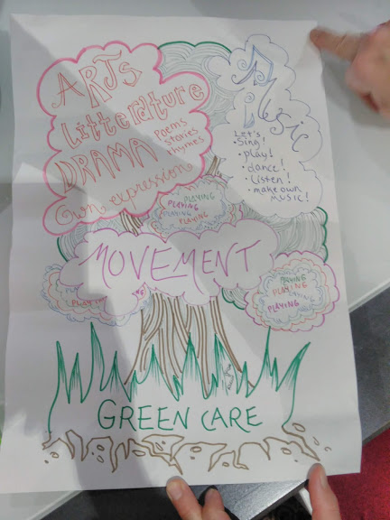
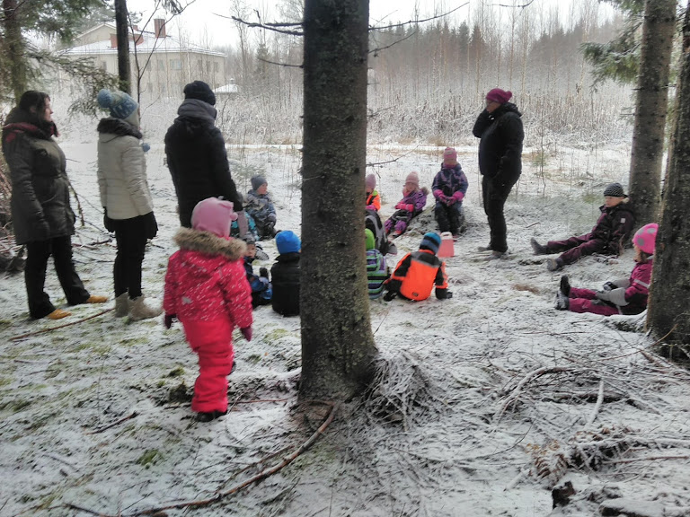
Den třetí
Cíl - Smyslové vnímání lesa – vůně lesa, objímání stromů, zvuky lesa
Metody:
Hra na lesní hudební nástroje – klacky, šišky, doprovod ke zpěvu písniček – radost z hudby
Vyjádření pocitů pohybem, mimikou, gesty
Pojmenování stromů, přírodnin

Slide 12
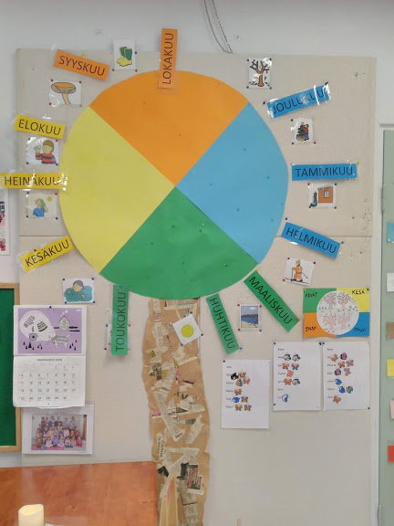
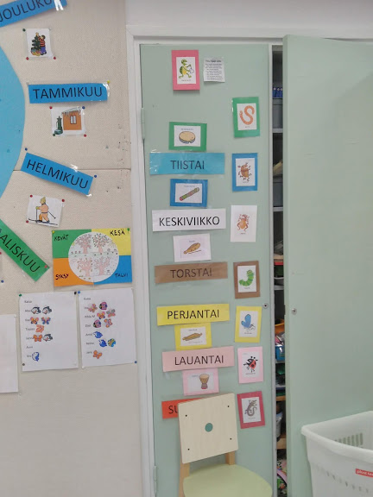
Dětem s OMJ pomáhá názorný obrázkový materiál

Slide 13
Děkujeme za pozornost: Bc. Jitka Vacková Mgr. Magdaléna Sedláčková

